Slide 1
রুপা মল্লিক রুপু
সহকারি শিক্ষক
টি এন্ড টি গেইট সরকারি প্রাথমিক বিদ্যালয়
খাগড়াছড়ি।

Slide 2
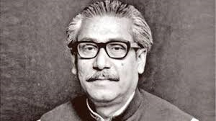
বঙ্গবন্ধুর কারাজীবন
জাতির জনক বঙ্গবন্ধু শেখ মুজিবুর রহমান তাঁর রাজনৈতিক জীবনে ৪ হাজার ৬৮২ দিন কারাভোগ করেছেন। এর মধ্যে স্কুলের ছাত্র অবস্থায় ব্রিটিশ আমলে সাত দিন কারা ভোগ করেন। বাকি ৪ হাজার ৬৭৫ দিন তিনি কারাভোগ করেন পাকিস্তান সরকারের আমলে। বঙ্গবন্ধু তাঁর জীবনের ১৪টি বছর কারাগারে ছিলেন।

Slide 3
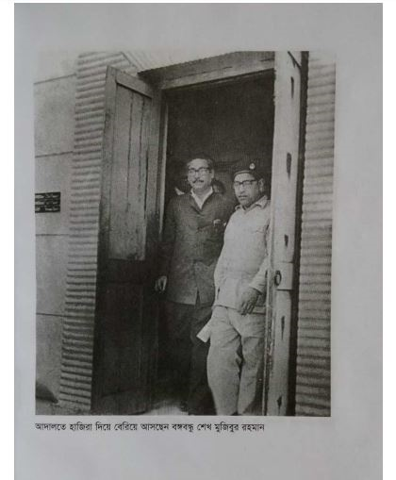

Slide 4
বঙ্গবন্ধুর প্রথম কারাজীবন
বঙ্গবন্ধু ১৯৩৮ সালে প্রথম কারাগারে যান।১৫০০ টাকা জরিমানা পরিশোধ করে মুক্তি লাভ করেন। এরপর ১৯৪৮ সালের ১১ মার্চ থেকে ১৫ মার্চ পর্যন্ত তিনি পাঁচ দিন কারাগারে ছিলেন। একই বছর ১১ সেপ্টেম্বর আটক হয়ে মুক্তি পান ১৯৪৯ সালের ২১ জানুয়ারি। এ দফায় তিনি ১৩২ দিন কারাভোগ করেন।

Slide 5
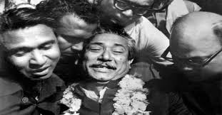
১৯৪৯ সালের ১৯ এপ্রিল আবারও কারাগারে গিয়ে ৮০ দিন কারাভোগ করে মুক্তি পান ২৮ জুন। ওই দফায় তিনি ২৭ দিন কারাভোগ করেন। একই বছরের ১৯৪৯ সালের ২৫ অক্টোবর থেকে ২৭ ডিসেম্বর পর্যন্ত ৬৩ দিন এবং ১৯৫০ সালের ১ জানুয়ারি থেকে ১৯৫২ সালের ২৬ ফেব্রুয়ারি টানা ৭৮৭ দিন কারাগারে ছিলেন।

Slide 6
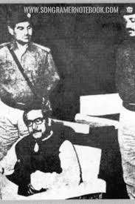
১৯৫৪ সালের নির্বাচনে জয়লাভের পরও বঙ্গবন্ধুকে কারাগারে যেতে হয়।সে সময়ে বঙ্গবন্ধু ২০৬ দিন কারা ভোগ করেন। ১৯৫৮ সালে আইয়ুব খান সামরিক আইন জারির পর বঙ্গবন্ধু ১১ অক্টোবর গ্রেপ্তার হন। এ সময়ে টানা ১ হাজার ১৫৩ দিন তাঁকে কারাগারে কাটাতে হয়। এরপর ১৯৬২ সালের ৬ জানুয়ারি আবারও গ্রেপ্তার হয়ে মুক্তি পান ওই বছরের ১৮ জুন। এ দফায় তিনি কারাভোগ করেন ১৫৮ দিন।

Slide 7
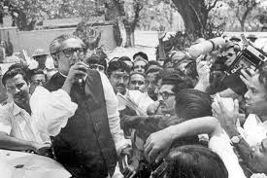
’১৯৬৪ ও ’১৯৬৫ সালে বিভিন্ন মেয়াদে তিনি ৬৬৫ দিন কারাগারে ছিলেন। ছয় দফা দেওয়ার পর জাতির পিতা যেখানে সমাবেশ করতে গেছেন, সেখানেই গ্রেপ্তার হয়েছেন। ওই সময়ে তিনি ৩২টি জনসভা করে বিভিন্ন মেয়াদে ৯০ দিন কারাভোগ করেন।

Slide 8
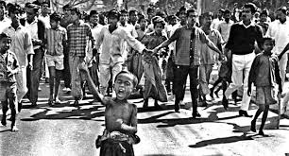
১৯৬৬ সালের ৮ মে আবারও গ্রেপ্তার হয়ে ১৯৬৯ সালের ২২ ফেব্রুয়ারি গণ-অভ্যুত্থানের মধ্য দিয়ে মুক্তি পান। এ সময় তিনি ১ হাজার ২১ দিন কারাগারে ছিলেন।

Slide 9
১৯৬৯ সালের ২৪শে জানুয়ারি। সেদিন ছিল হরতাল। এই দিনে তৎকালীন পূর্ব পাকিস্তানে আইয়ুব খান সরকার বিরোধী আন্দোলন রূপ নেয় তীব্র এক গণঅভ্যূত্থানে।

Slide 10
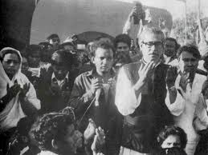
১৯৭১ সালের ২৬ মার্চের প্রথম প্রহরে স্বাধীনতার ঘোষণা দেওয়ার পরপরই পাকিস্তান সরকার তাঁকে গ্রেপ্তার করে। এ দফায় তিনি কারাগারে ছিলেন ২৮৮ দিন।

Slide 11
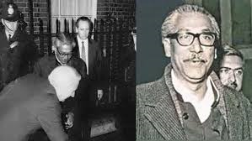
পৃথিবীর ইতিহাসে আর কোন নেতা নিজের দেশ ও জাতির জন্য এভাবে কারা ভোগ করেন নি। তাই তো তিনি বিশ্বনেতা।‘মুজিববর্ষ’ পালনের মধ্য দিয়ে বঙ্গবন্ধুর জীবনী পরিপূর্ণভাবে তুলে ধরার মাধ্যমে তার মাহাত্ম বিশ্বময় ছড়িয়ে যাবে এটাই প্রত্যাশা।এতে আগামী শতবর্ষ ধরে বঙ্গবন্ধুর প্রাসঙ্গিকতা উজ্জ্বলভাবে প্রতিষ্ঠিত হবে।

